Slide 1
Дидактическая игра
«Наши пернатые друзья»
для детей старшего дошкольного возраста

Slide 2
Содержание:
слайд 3. Найди и назови птиц;
слайд 4. Перелетные и зимующие птицы;
слайд 5. Дикие и домашние птицы;
слайд 6. Водоплавающие птицы;
слайд 7. Найди и назови детенышей птиц;
слайд 8. Найди и назови детенышей птиц;
Слайд 9. Игра «Полетели птички»;
слайд 10. Чем питаются птицы;
слайд 11. Как люди заботятся о птицах зимой;
слайд 12. Строение птиц;
слайд 13. Отгадай загадку;
слайд 14. Отгадай загадку;
слайд 15. Какая птица выводит птенцов зимой;
слайд 16. Птица- лесной доктор;
слайд 17. Чей голос;
слайд 18. Ресурсы.

Slide 3
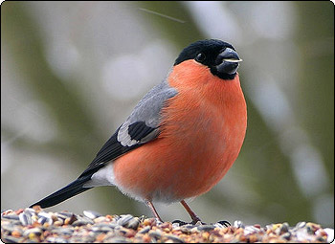
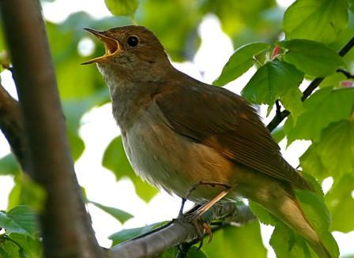
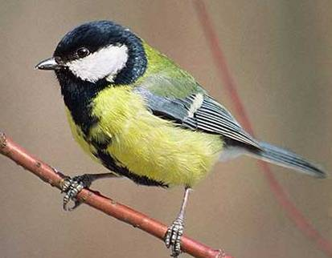
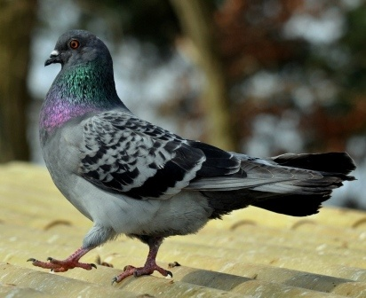
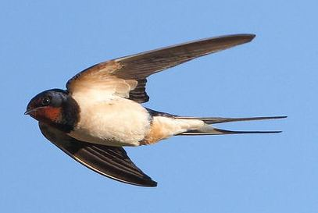
Найди и назови птиц
Снегирь
Соловей
Синица
Голубь
Ласточка

Slide 4
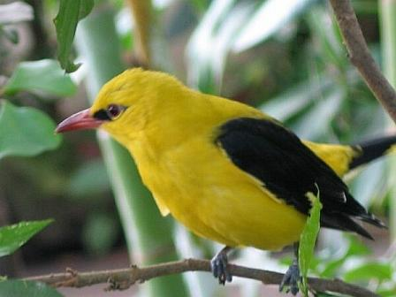
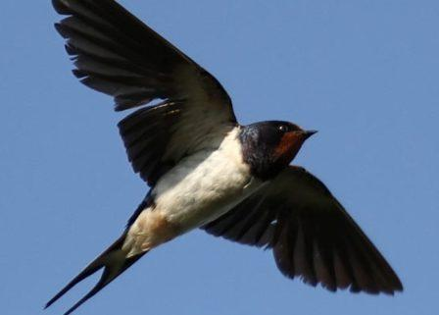
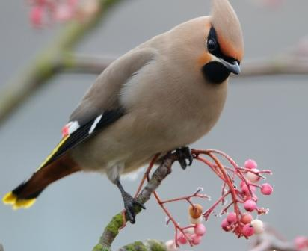
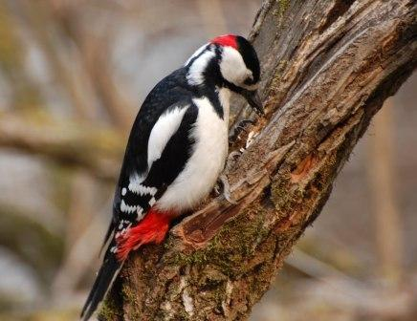
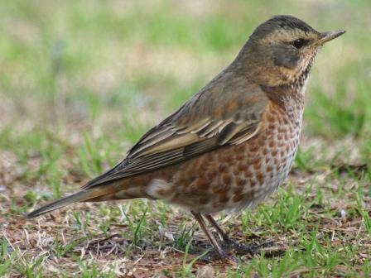
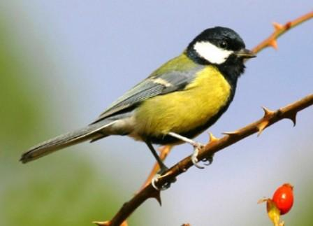
Перелетные и зимующие птицы

Slide 5
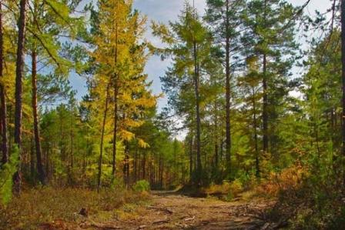
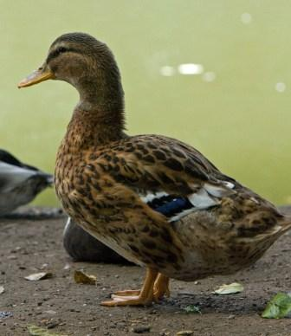
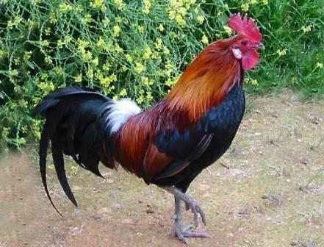
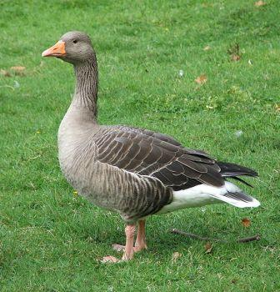
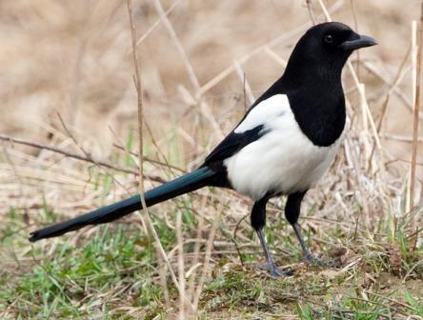
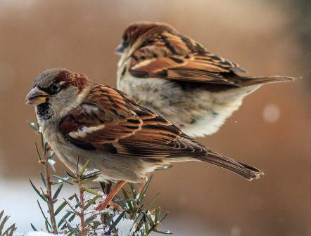
Дикие и домашние птица

Slide 6
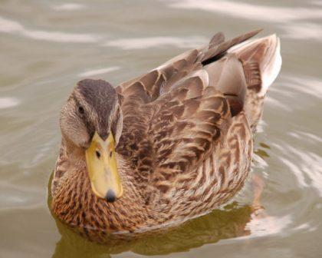
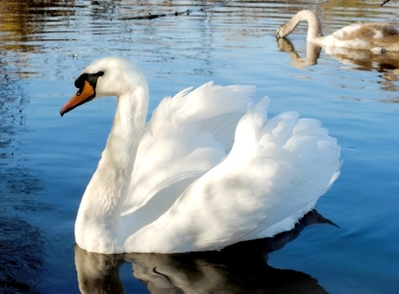
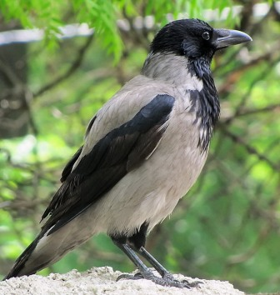
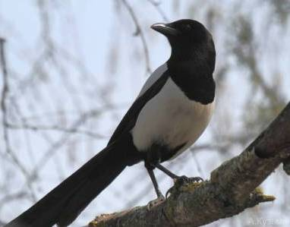
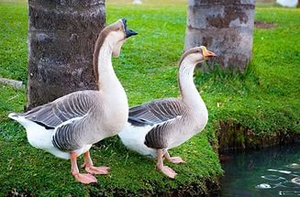
Водоплавающие птицы

Slide 7
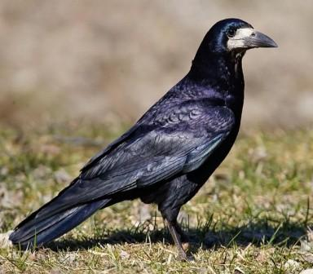
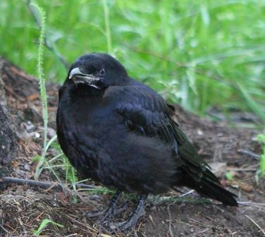
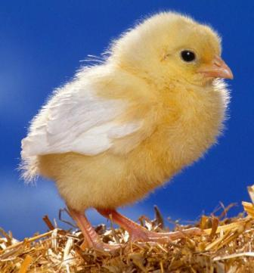
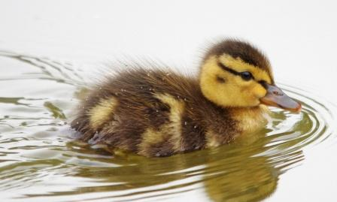
Найди и назови детенышей птиц

Slide 8
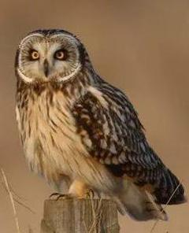
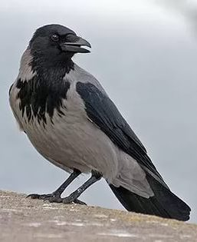
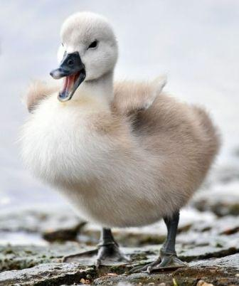
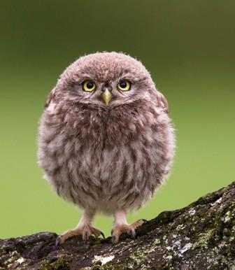
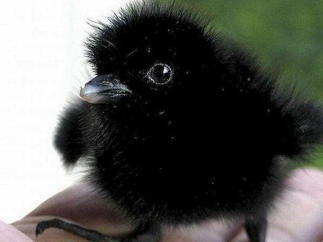
Найди и назови детенышей птиц

Slide 9
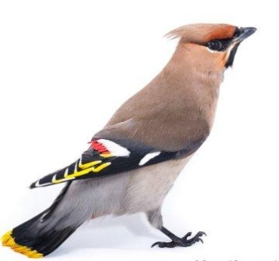
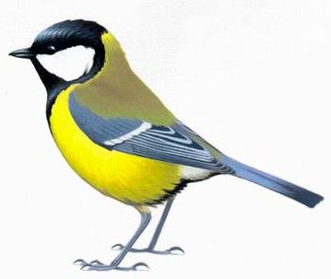
Игра «Полетели птички»
Ну-ка, птички, полетели, Полетели и присели, Поклевали зернышки, Поиграли в полюшке, Водички попили, Перышки помыли, В стороны посмотрели, Прочь улетели.

Slide 10
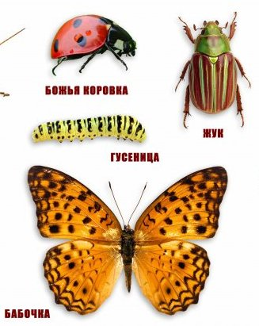
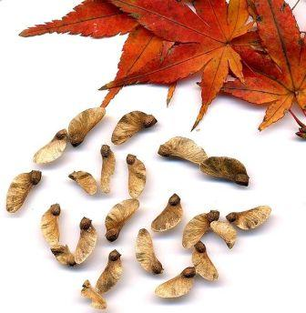
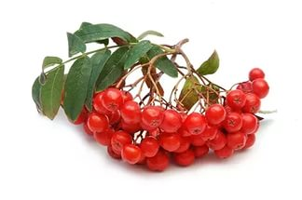
Чем питаются птицы

Slide 11
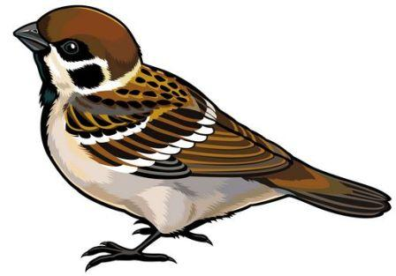
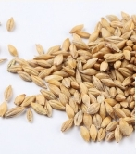
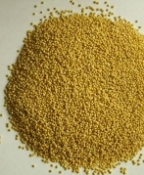
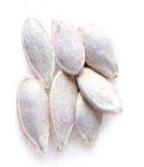
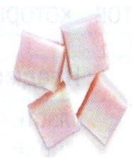
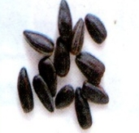
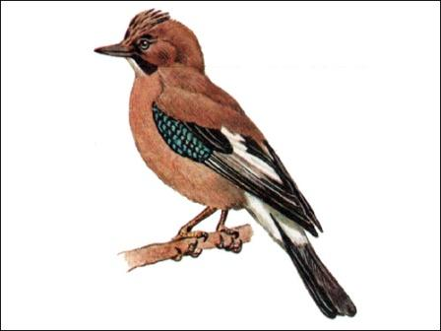
Как люди заботятся о птицах зимой

Slide 12
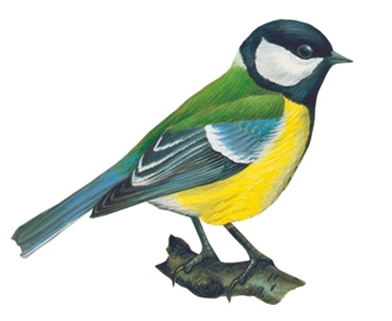
Строение птиц
Голова
Клюв
Шея
Туловище
Крылья
Хвост
Ноги

Slide 13
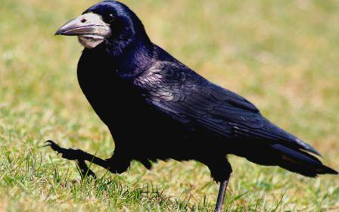
Отгадай загадку
Грач
Сова

Slide 14
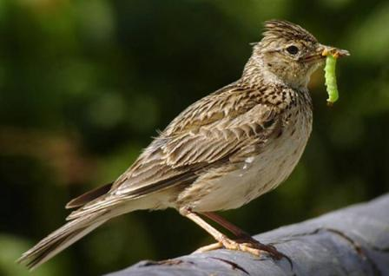
Отгадай загадку
Снегирь
Жаворонок

Slide 15
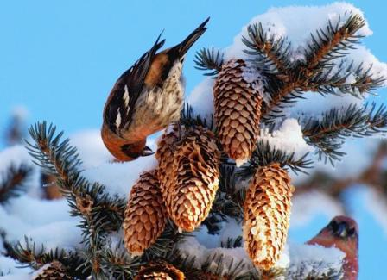
Какая птица выводит птенцов зимой?
Клест

Slide 16
Птица – «Лесной доктор»
У деревьев доктор свой, Не обычный, а лесной, Разговаривает просто Он с берёзой и сосной. Без лекарств и инструмента Он излечит пациента, Прилетел и сел на сук - -Как здоровье? тук-тук-тук...

Slide 17
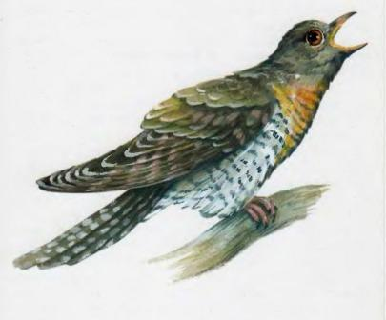
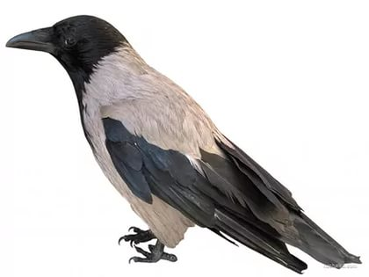
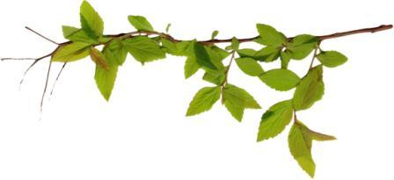
Чей голос?
1.
2
3
4

Slide 18
Молодцы!

